Slide 1
脆弱性検査技術 特別講座③
情報科学専門学校

Slide 2

講師自己紹介(3回目)
滋野 謙太郎
（しげのけんたろう）
理学部情報学科の大学を卒業後、SE（システムエンジニア）として13年間、システム開発を主とした多種のIT系業務に携わる
SE時代後半はセキュリティに関わる仕事に携わる
マルウェア識別情報分析・システム脆弱性診断等
2017年9月から、情報科学専門学校で教員としてセキュリティ分野を主に教え、現在に至る

Slide 3
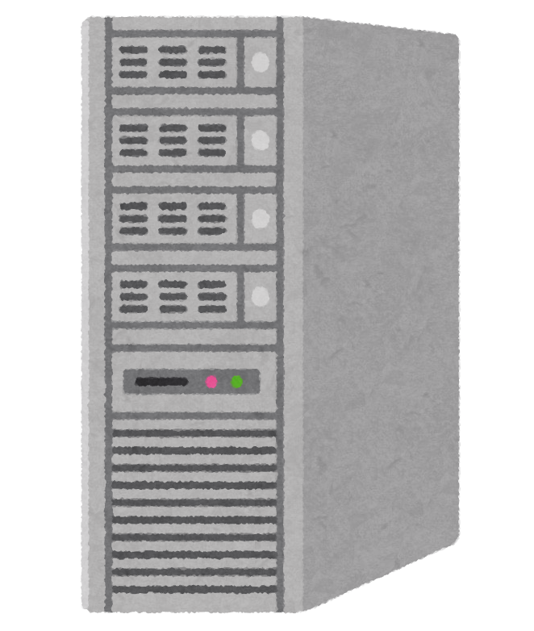

前回のおさらい
リクエストとレスポンス
・送るリクエスト(要求)に対して、webサーバーなどから
送り返される事をレスポンス(応答)と言う。
・プロキシツール(Burpなど)がクライアントとサーバーの
間に入る事で、どちらとも見ることができる！
①リクエスト送信
クライアント
（みなさん）
②レスポンス送信
Webサーバー

Slide 4

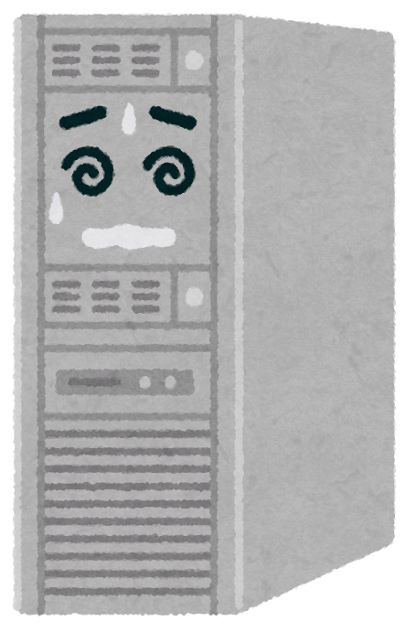
前回のおさらい
SQLインジェクション
・動いちゃいけないSQL文（命令）が動いちゃう脆弱性
・SQL文の基本的なカタチは↓の通り
・SELECT 列名 FROM テーブル名 WHERE <条件>
この部分に入れる値を
Web画面からとってくる
① web画面の入力データを工夫して
悪意のあるSQL文をデータベースに送る
②データベースは正しい命令だと誤認して
送られた通りのSQL文を実行してしまう

Slide 5
いままでのおさらい
Webサーバーには情報がいっぱい！
ユーザーの名前
生年月日
メールアドレス
パスワード
クレジットカードの番号
商品の情報
過去の購入履歴
などなど…
Webサーバー

Slide 6

いままでのおさらい
情報が欲しい！
リクエスト改ざん
SQLインジェクション
Webサーバー

Slide 7

いままでのおさらい
Webサーバー

Slide 8

さて、badstoreをぶっ壊しましょう！
どうやってやるんだ⁉

Slide 9

システムを壊すとは
そもそも物理的に破壊できるものではない
普通はサーバもどこにあるかわからないしね
でも、システムを稼働させる意味がなくなる位
情報盗んだり機能停止させることはできる
システムの所有者が意図せず稼働させられなくなる
＝
破壊したと言える

Slide 10

具体的には
以下の流れでシステムを破壊していきます
不正ログイン、未公開データ参照、改ざん
ユーザ情報の確認、なりすまし
クレジットカード情報の確認、不正購入
データベース改ざん、価格操作
システム機能を利用不能にする
ページの強制遷移
無限アラート

Slide 11

ハッキングする前に(再掲)
今回学ぶ内容も
絶対に悪用しないでください
実際のホームページにも行うことができる実践的な内容をお伝えします。
相手の許可なく診断を行うことは犯罪となります。
（今回のページも勉強用の自分のページなのでOK）
悪い事をして警察にびくびくしながら一生を過ごすよりも、自分の技術で弱い人を救って、幸せに生きていける様になりましょう！

Slide 12
システム破壊状況
不正ログイン、未公開データ参照、改ざん
ユーザ情報の確認、なりすまし
クレジットカード情報の確認、不正購入
データベース改ざん、価格操作
システム機能を利用不能にする
ページの強制遷移
無限アラート
Now!

Slide 13
全ユーザーを確認しよう！
BadStoreに登録されている
人々を見てみよう！

Slide 14
全ユーザーを確認しよう！
不正マン
不正な文字列
OK
本来、検索すらできない情報が検索・表示されてしまう！！
Webサーバー

Slide 15
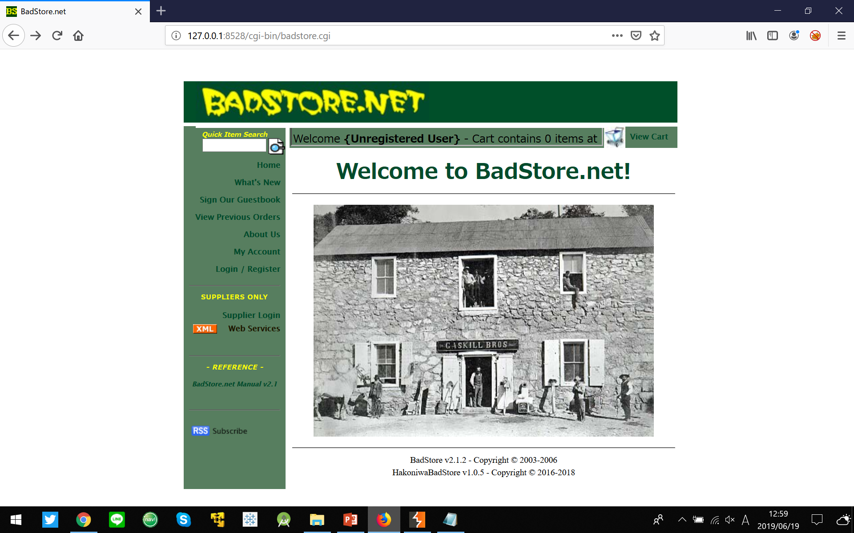
全ユーザーを確認しよう！
Quick Item Searchに
'UNION SELECT 0,email,fullname,0 FROM userdb --
と、入力！

Slide 16
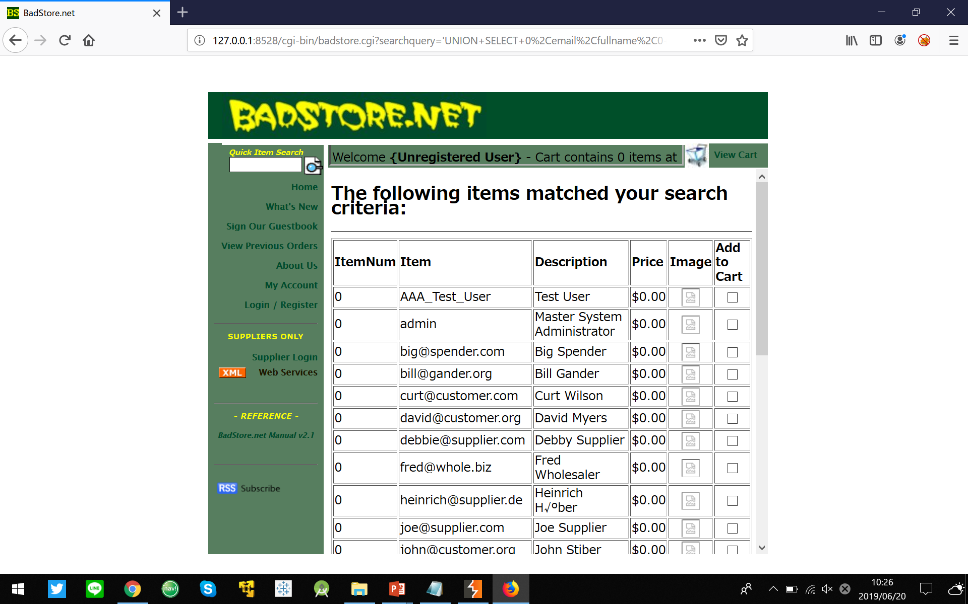
全ユーザーを確認しよう！
ItemとDescriptionの欄にメールアドレスとユーザーの名前が！

Slide 17
他人に成りすまそう！
他の人のアカウントで
ログインしてみよう！

Slide 18
他人に成りすまそう！
不正マン
不正な文字列
OK
正規のユーザーと勘違いして
不正なログインを許してしまう
Webサーバー

Slide 19
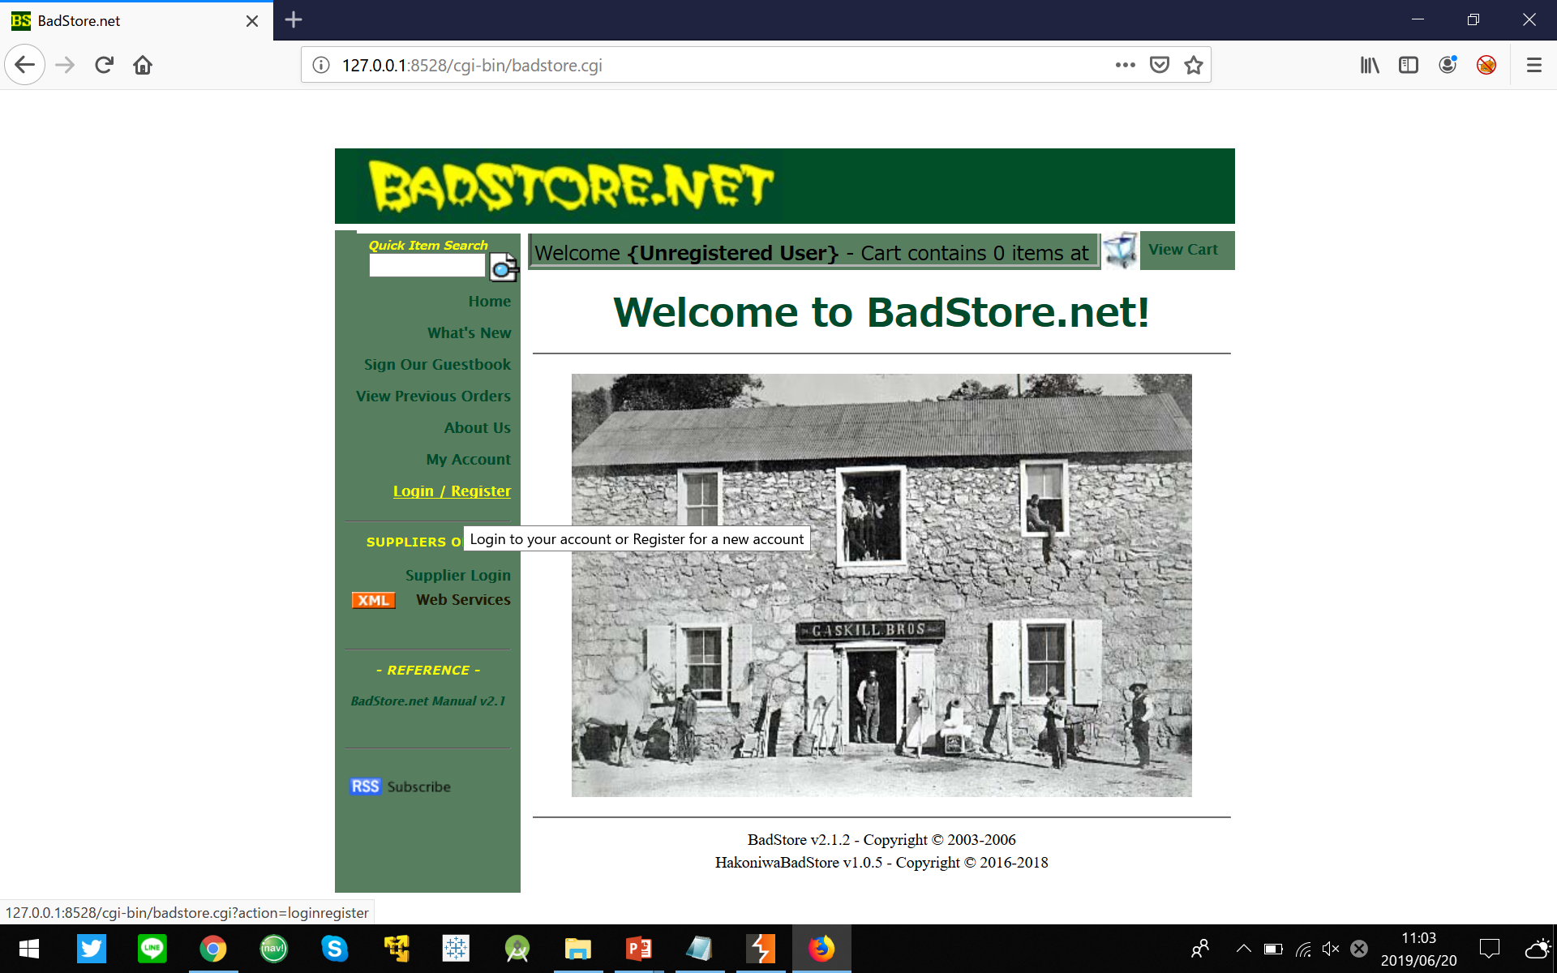
他人に成りすまそう！
Login/Registerをクリック！

Slide 20
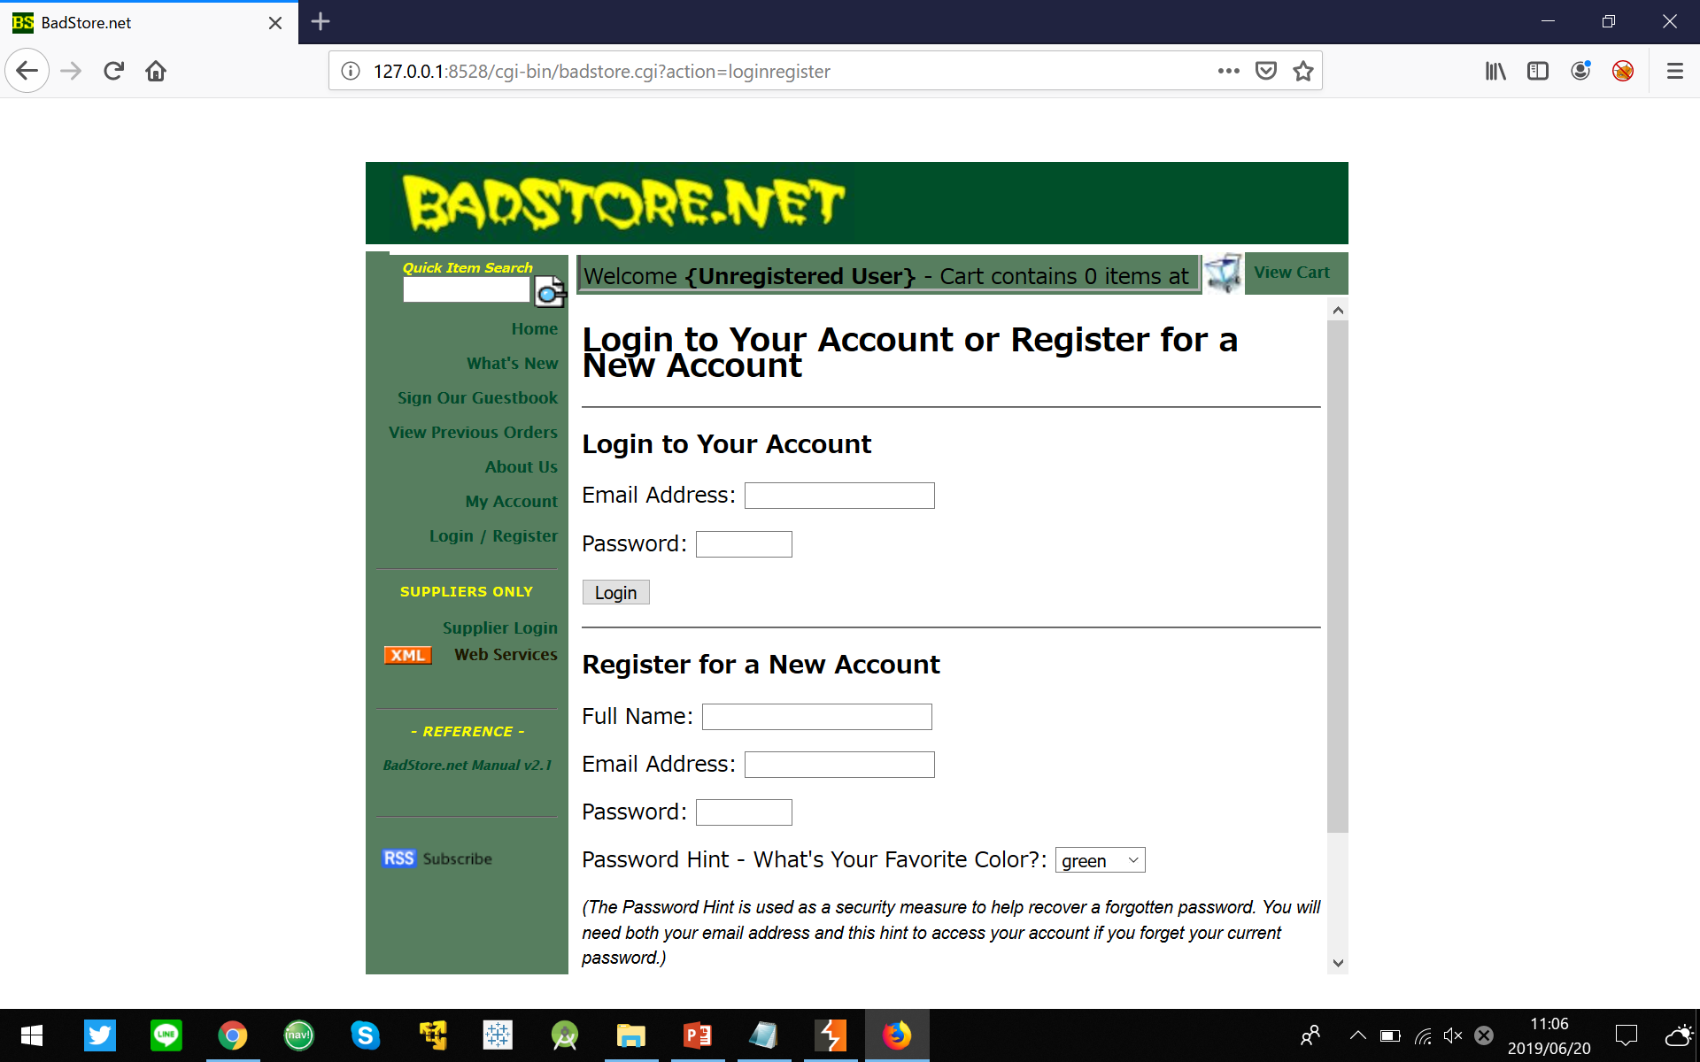
他人に成りすまそう！
Login to Your Accountの
Email Addressに
big@spender.com’ --
と、入力してLoginボタンを
押してみよう！
この時、Passwordは入力しない‼

Slide 21
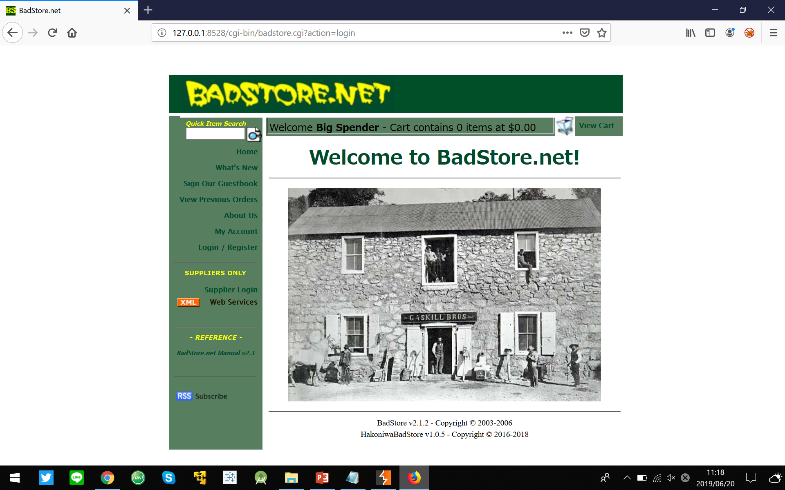
他人に成りすまそう！
なんと
あなたは今日から、Big Spenderさんです！！

Slide 22

他人に成りすまそう！
他の人でもログインできるか試してみよう！

Slide 23
システム破壊状況
不正ログイン、未公開データ参照、改ざん
ユーザ情報の確認、なりすまし
クレジットカード情報の確認、不正購入
データベース改ざん、価格操作
システム機能を利用不能にする
ページの強制遷移
無限アラート
Now!

Slide 24
クレジットカード情報を見てみよう
メールアドレスや
名前だけじゃない？
クレジットカード情報も
見れてしまう！

Slide 25
クレジットカード情報を見てみよう
不正マン
不正な文字列
OK
本来、検索すらできない情報が
検索・表示されてしまう！！
Webサーバー

Slide 26
クレジットカード情報を見てみよう
Quick Item Searchに
'UNION SELECT 0,ccard,expdate,0 FROM orderdb --
と、入力！

Slide 27
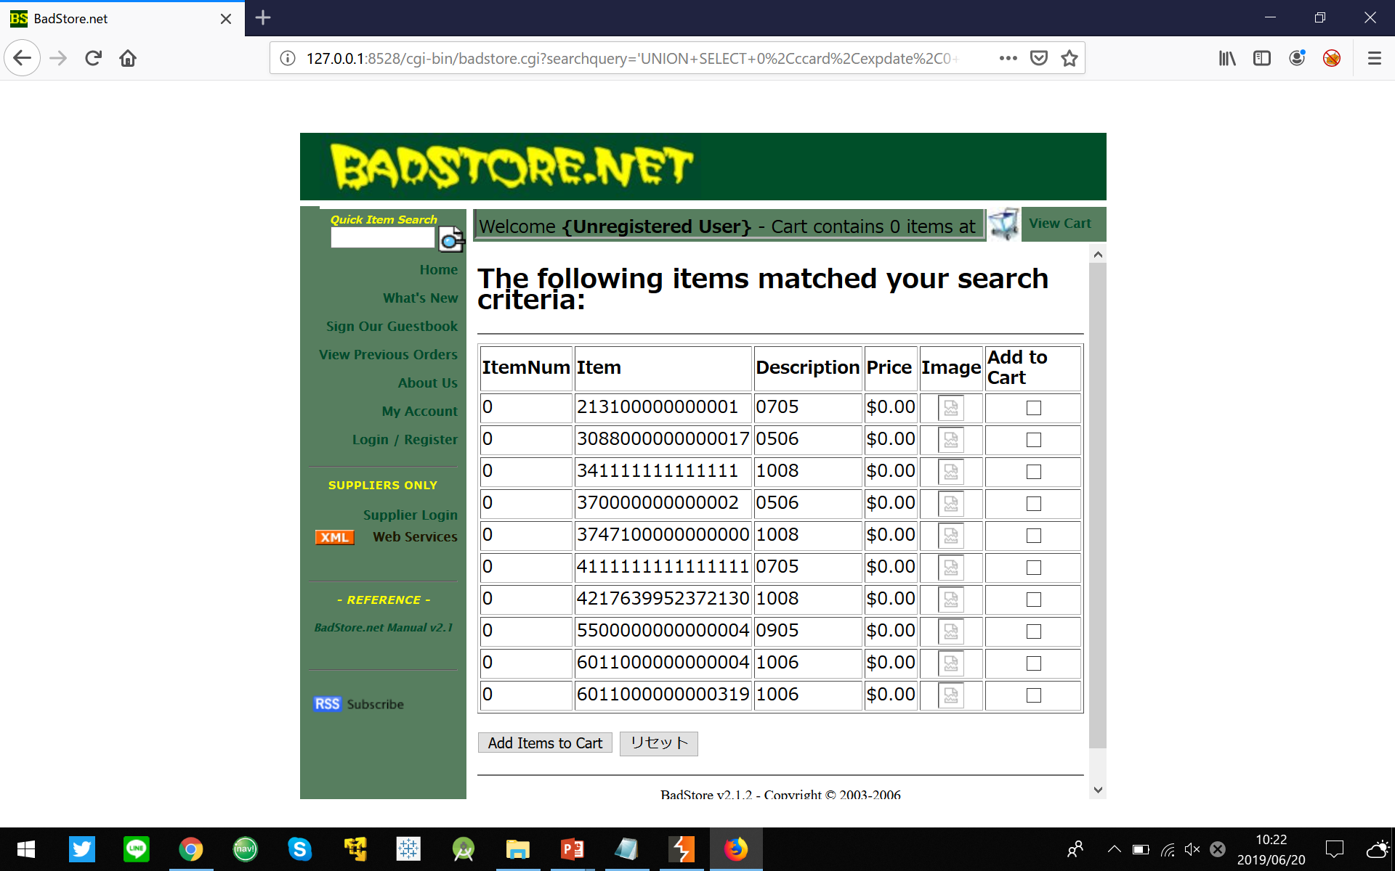
クレジットカード情報を見てみよう
先ほどと同じように、ItemとDescriptionの欄に謎の数列が！！
・Item欄にクレジットカードの番号
・Description欄に有効期限
が表示されています。
（後で使うので1行メモをとっておきましょう）

Slide 28
実際に物を買ってみよう！
今までに入手した情報で
お買物をしよう！

Slide 29
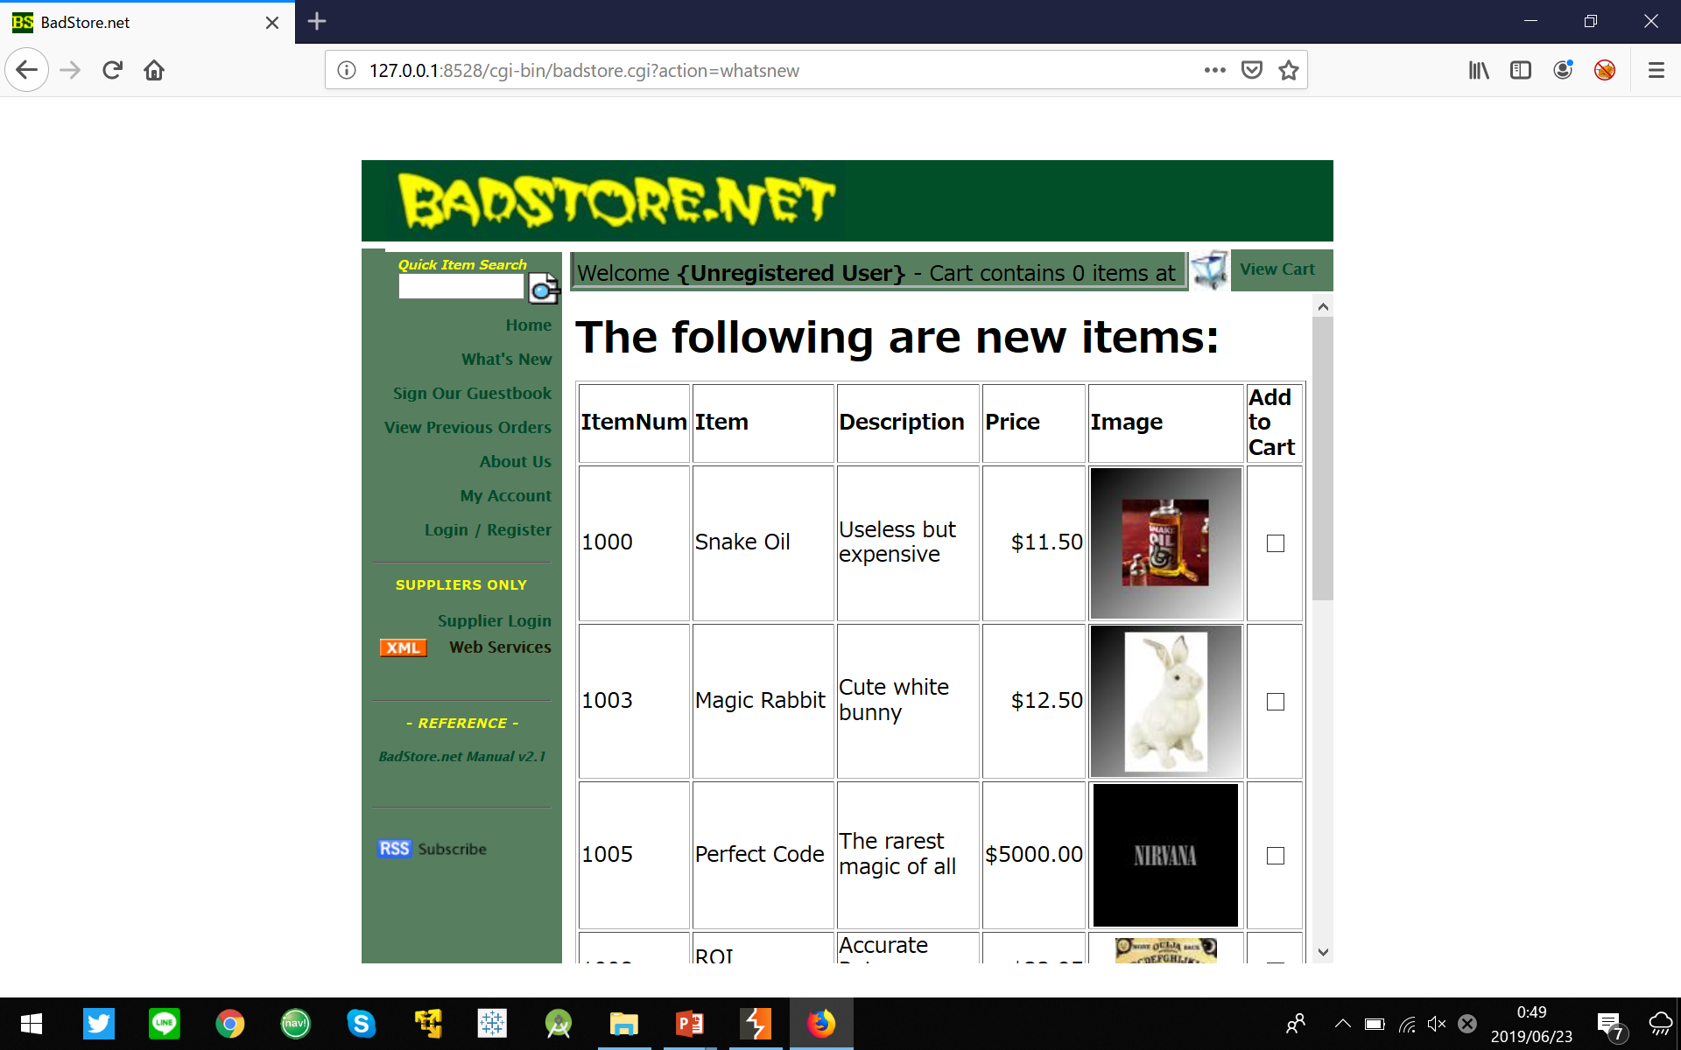
実際に物を買ってみよう！
What’s Newをクリックして、好きな商品1つを選んで
右側のAdd to Cartの□をクリックする
選んだらView Cartで次に進む

Slide 30
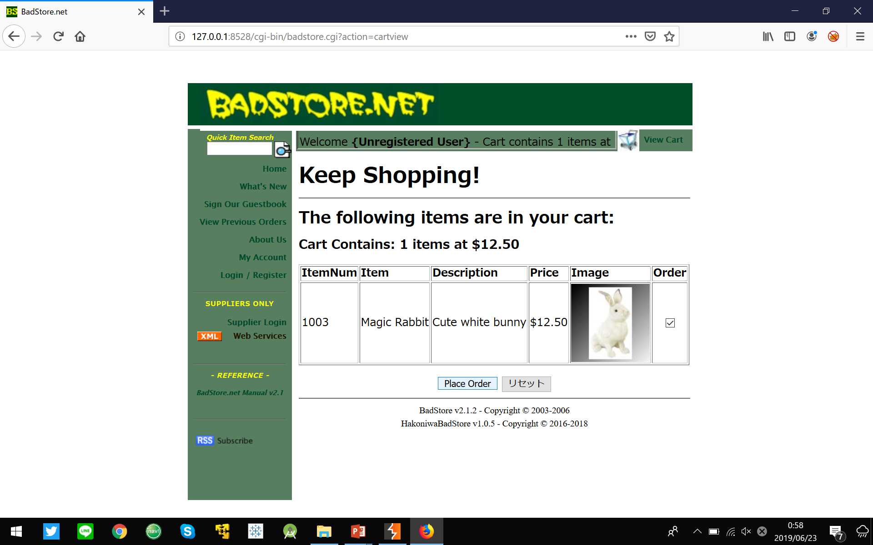
実際に物を買ってみよう！
Place Orderを押して
注文ページに移動する

Slide 31
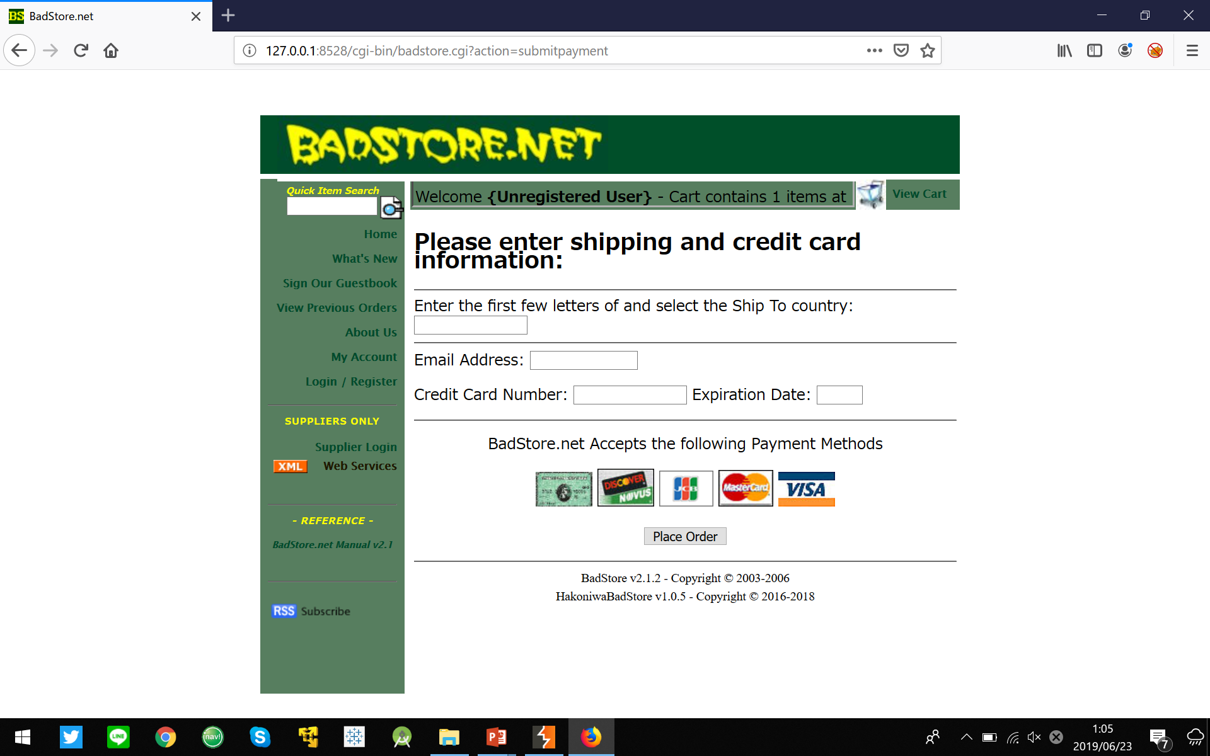
実際に物を買ってみよう！
さっき手に入れたメールアドレスとクレジットカードの情報で決済をしてみよう
３か所入力出来たら、Place Orderで
購入を完了しよう！

Slide 32
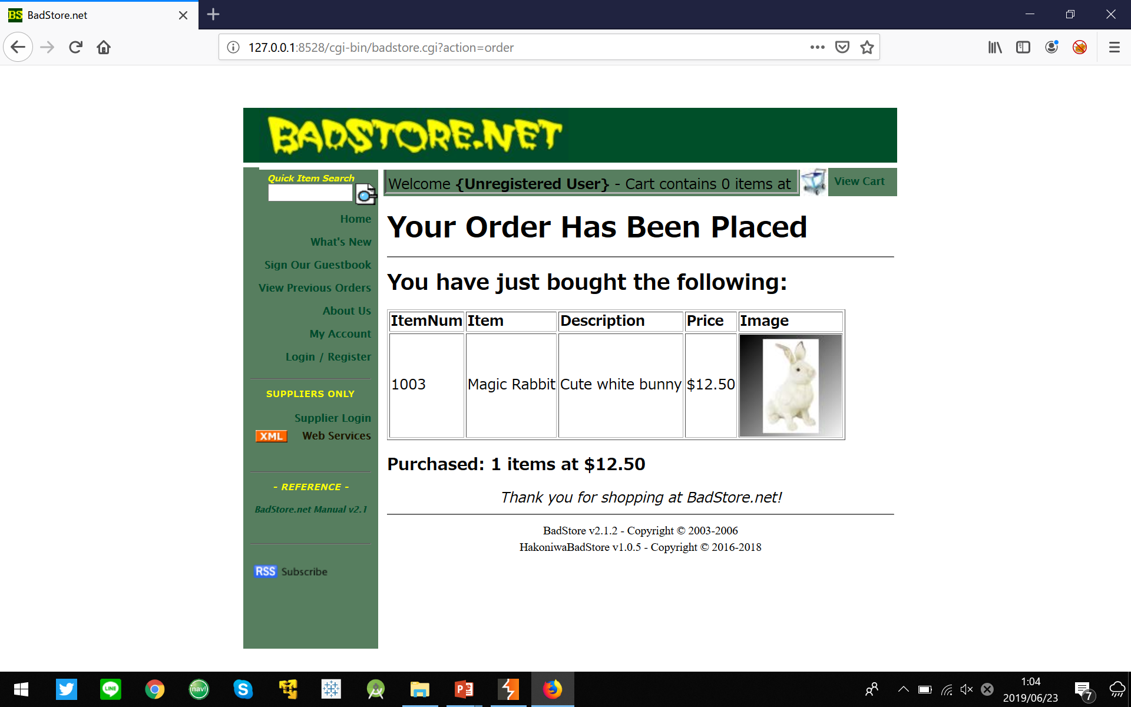
実際に物を買ってみよう！
購入完了です！
他の物も買えるか試してみましょう！

Slide 33
システム破壊状況
不正ログイン、未公開データ参照、改ざん
ユーザ情報の確認、なりすまし
クレジットカード情報の確認、不正購入
データベース改ざん、価格操作
システム機能を利用不能にする
ページの強制遷移
無限アラート
Now!

Slide 34
データベース改ざん
タダにもできちゃう！
商品の値段変更

Slide 35
データベース改ざん
不正マン
不正な文字列
本来は、管理者しかできない商品の
値段の変更などが出来てしまう！
Webサーバー

Slide 36
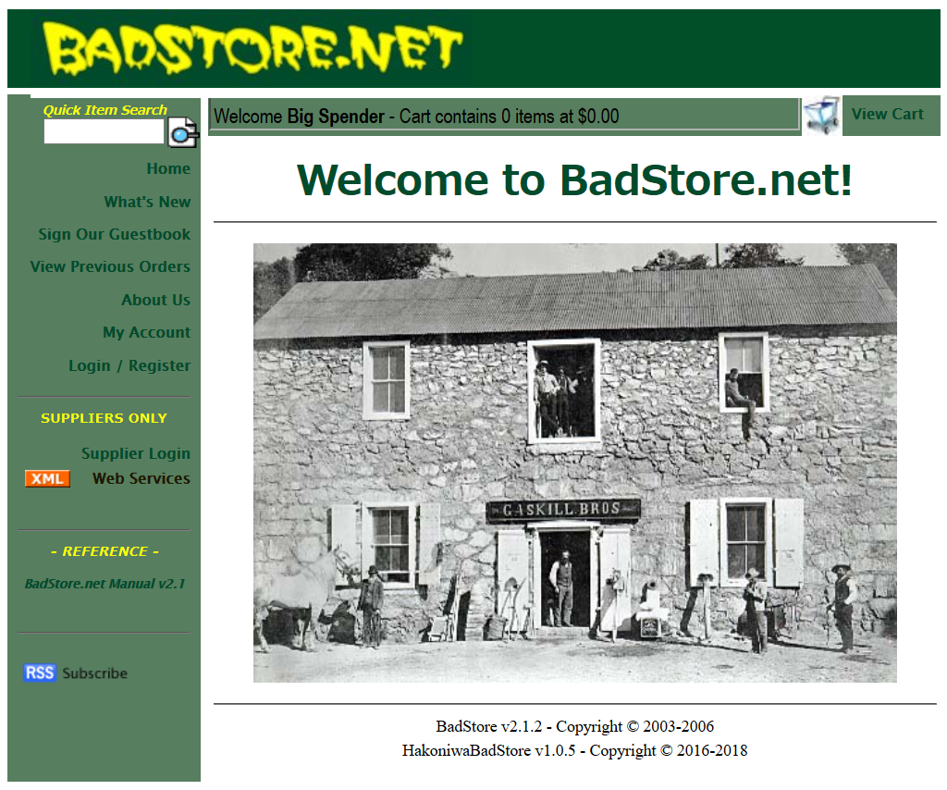
データベース改ざん
MyAccountをクリック

Slide 37
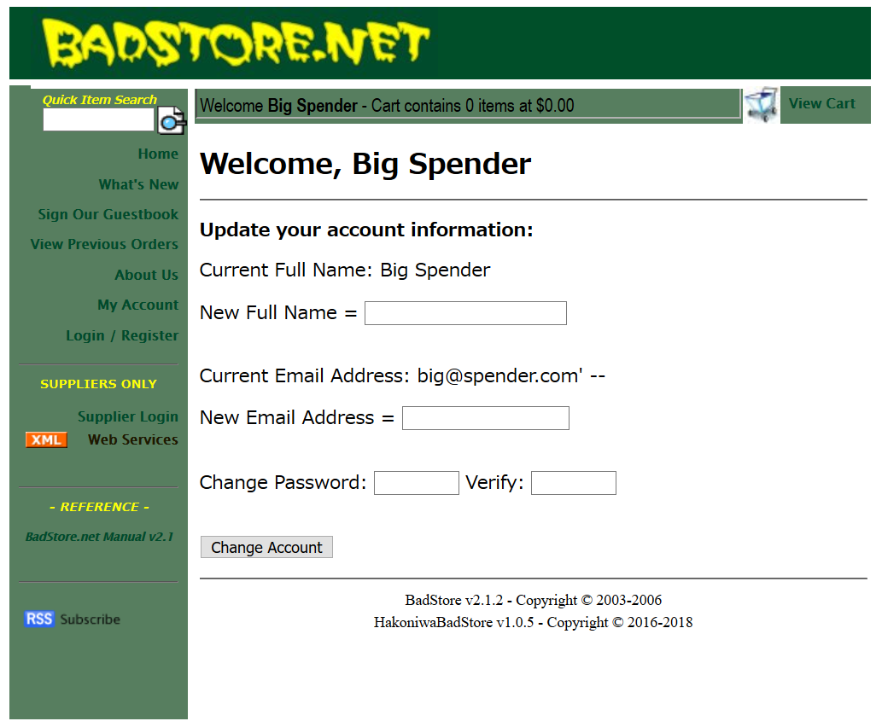
データベース改ざん
New Full Nameに
';UPDATE itemdb SET price = 5 –
と、入力する
※ログインユーザー名
入力できたら、Change Accountを押す

Slide 38
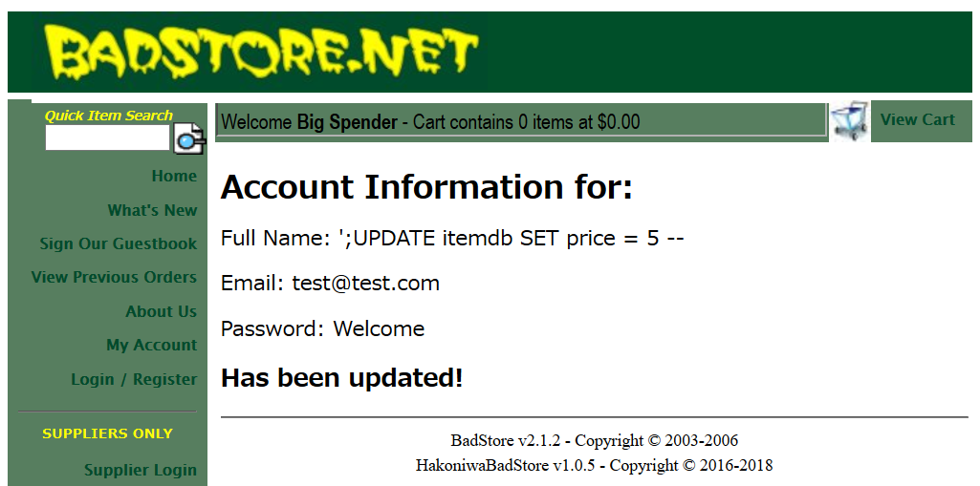
データベース改ざん
このような画面が出れば成功です
What‘s Newを押してみましょう！

Slide 39
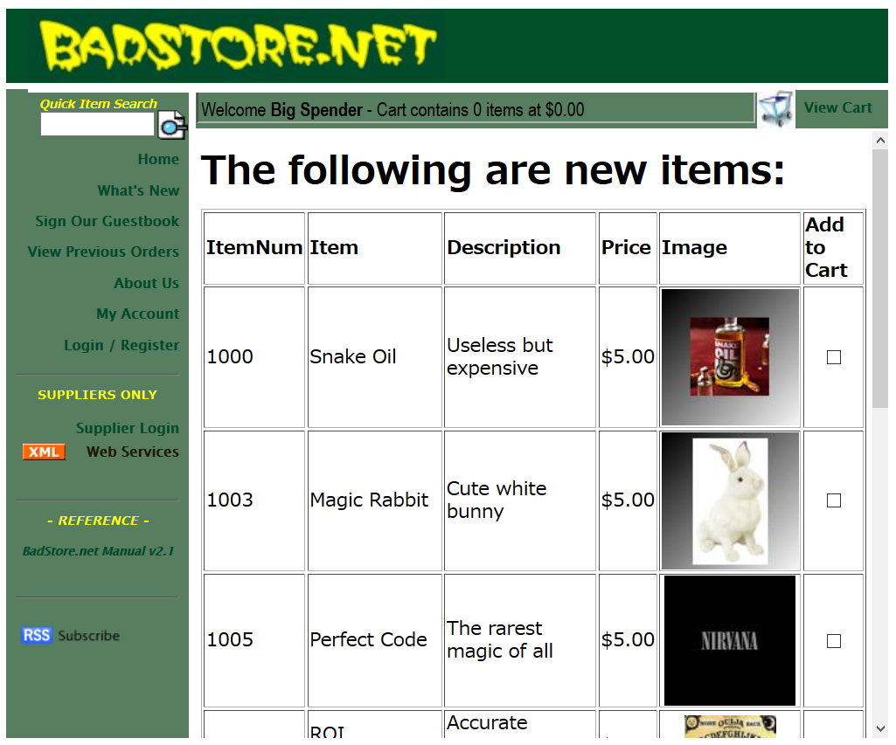
データベース改ざん
商品の値段がすべて$5.00になってるのを確認する

Slide 40
システム破壊状況
不正ログイン、未公開データ参照、改ざん
ユーザ情報の確認、なりすまし
クレジットカード情報の確認、不正購入
データベース改ざん、価格操作
システム機能を利用不能にする
ページの強制遷移
無限アラート

Slide 41

クロスサイトスクリプティング
次は
XSS（クロスサイトスプリクティング）を使用した
演習を行います。
では、実際にやってみましょう。

Slide 42

クロスサイトスクリプティング
ん？
クロスサイトスプリクティングってなんだ？？

Slide 43

クロスサイトスクリプティング
クロスサイトスクリプティングとは・・・
Twitterや掲示板サイトなどの
ユーザーからの入力内容を表示するWebアプリケーションに
悪意のあるスクリプト(<script></script>)を埋め込み、
ユーザーの意図しない動作をさせること

Slide 44


クロスサイトスクリプティング
スクリプト(<script></script>)ってなに？？
JavaScript言語や、HTML言語などの
Webページや、Webアプリケーションで動く命令文

Slide 45


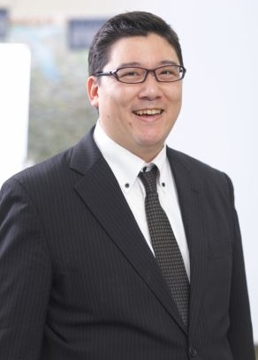
クロスサイトスクリプティング
②閲覧する
不正マン
スクリプト
③スクリプトが実行される
スクリプト
スクリプト
①XSSを仕掛ける
②閲覧する
な、なんだこれ⁉

Slide 46
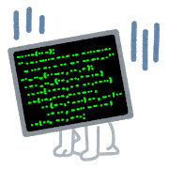

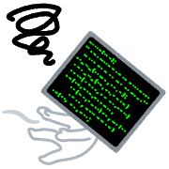
クロスサイトスクリプティング
実際にやってみよう！

Slide 47
システム破壊状況
不正ログイン、未公開データ参照、改ざん
ユーザ情報の確認、なりすまし
クレジットカード情報の確認、不正購入
データベース改ざん、価格操作
システム機能を利用不能にする
ページの強制遷移
無限アラート
Now!

Slide 48
ページの強制遷移
気が付かない内に、別のページに連れていかれる⁉
恐怖のページ遷移

Slide 49

ページの強制遷移
鎌倉市内の女学院に通う滋子さんは、ネット掲示板に書いてあることが全てだと信じています。
※この内容は全てフィクションです

Slide 50
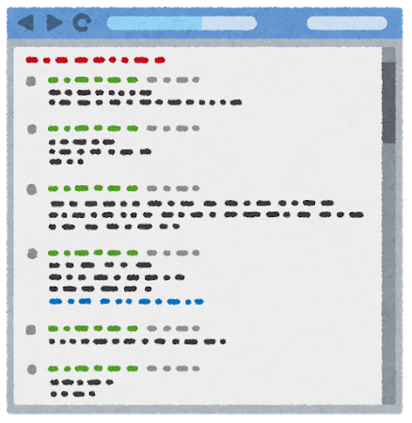
ページの強制遷移
今日も大好きなSちゃんねるを見ていると、「無料で100万円貰える！」と言った、超大手企業を名乗るスレッドを見つけURLリンクを開いてしまいました。
※この内容は全てフィクションです

Slide 51
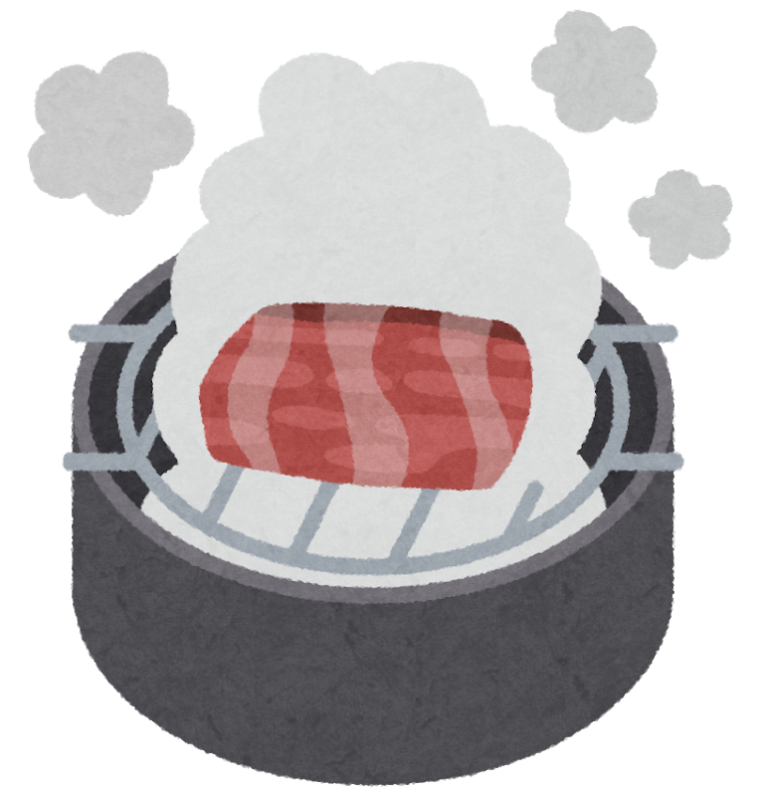
ページの強制遷移
しかし、表示されたのは、100万円もらえる情報が書いてある掲示板のページではなく、燻製の事しか書いてないブログサイトでした。
※この内容は全てフィクションです

Slide 52
ページの強制遷移
100万円を求めてURLをクリックし直しましたが、何度開いても燻製のブログでした。
※この内容は全てフィクションです

Slide 53

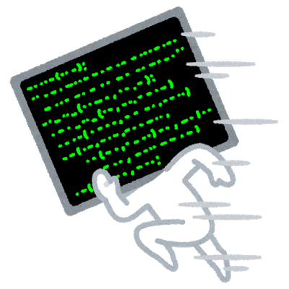
なぜこんな事になったのか
この掲示板の100万円情報を表示する画面はXSSによる攻撃を受けていました。
この画面には、別の画面（燻製ブログ）を開くスクリプトが投稿されています。
滋子ちゃん
掲示板
100万記事

Slide 54
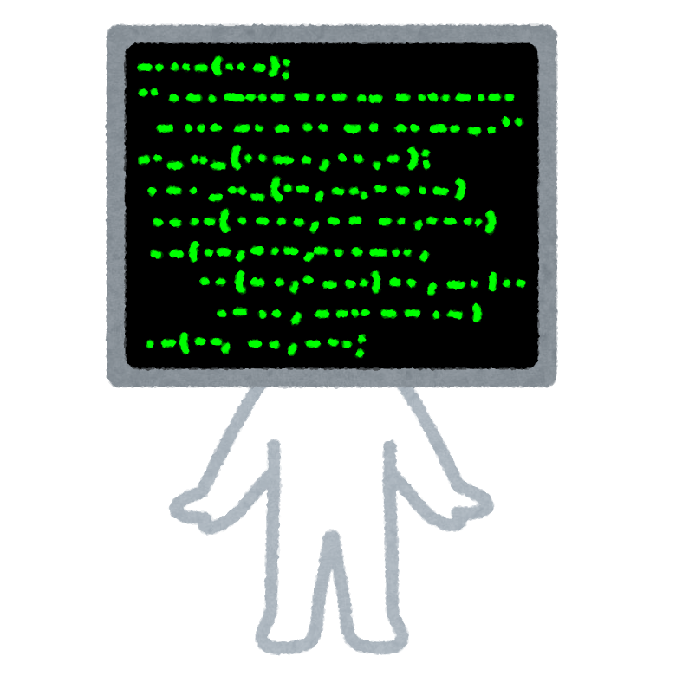
なぜこんな事になったのか
全ての情報を開く前にこのスクリプトが有効になり、別の画面に強制的に飛ばされてしまいます。
結果、滋子ちゃんからは別の画面しか
表示されない状況となってしまいました。
滋子ちゃん
掲示板
100万記事
燻製ブログ

Slide 55
実際にやってみましょう！

Slide 56
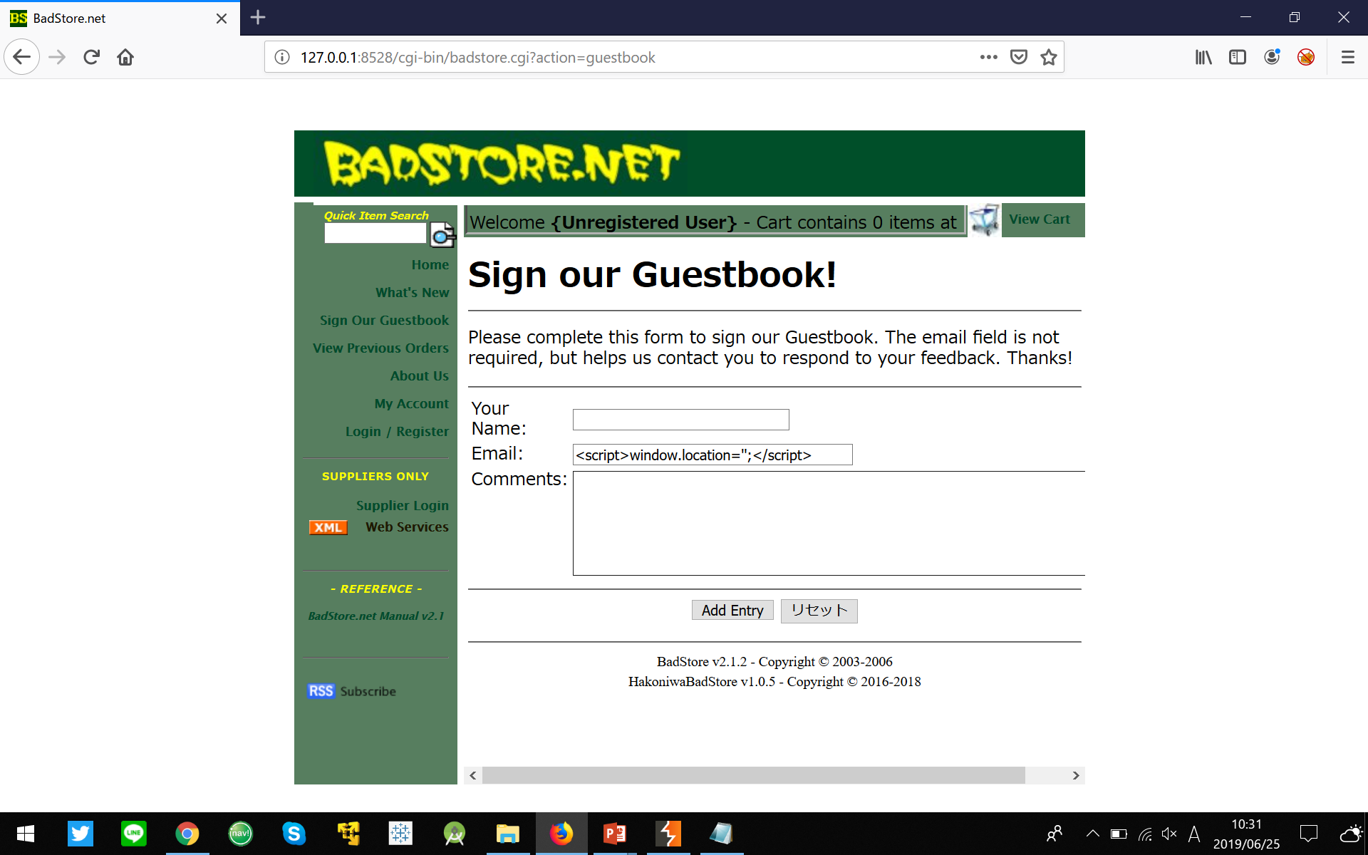
ページの強制遷移
Emailの欄に
<script>window.location=‘https://www.google.com';</script>
と、入力！
Sign our Guestbookをクリック！
入力が終わったらAdd Entryをクリック！

Slide 57
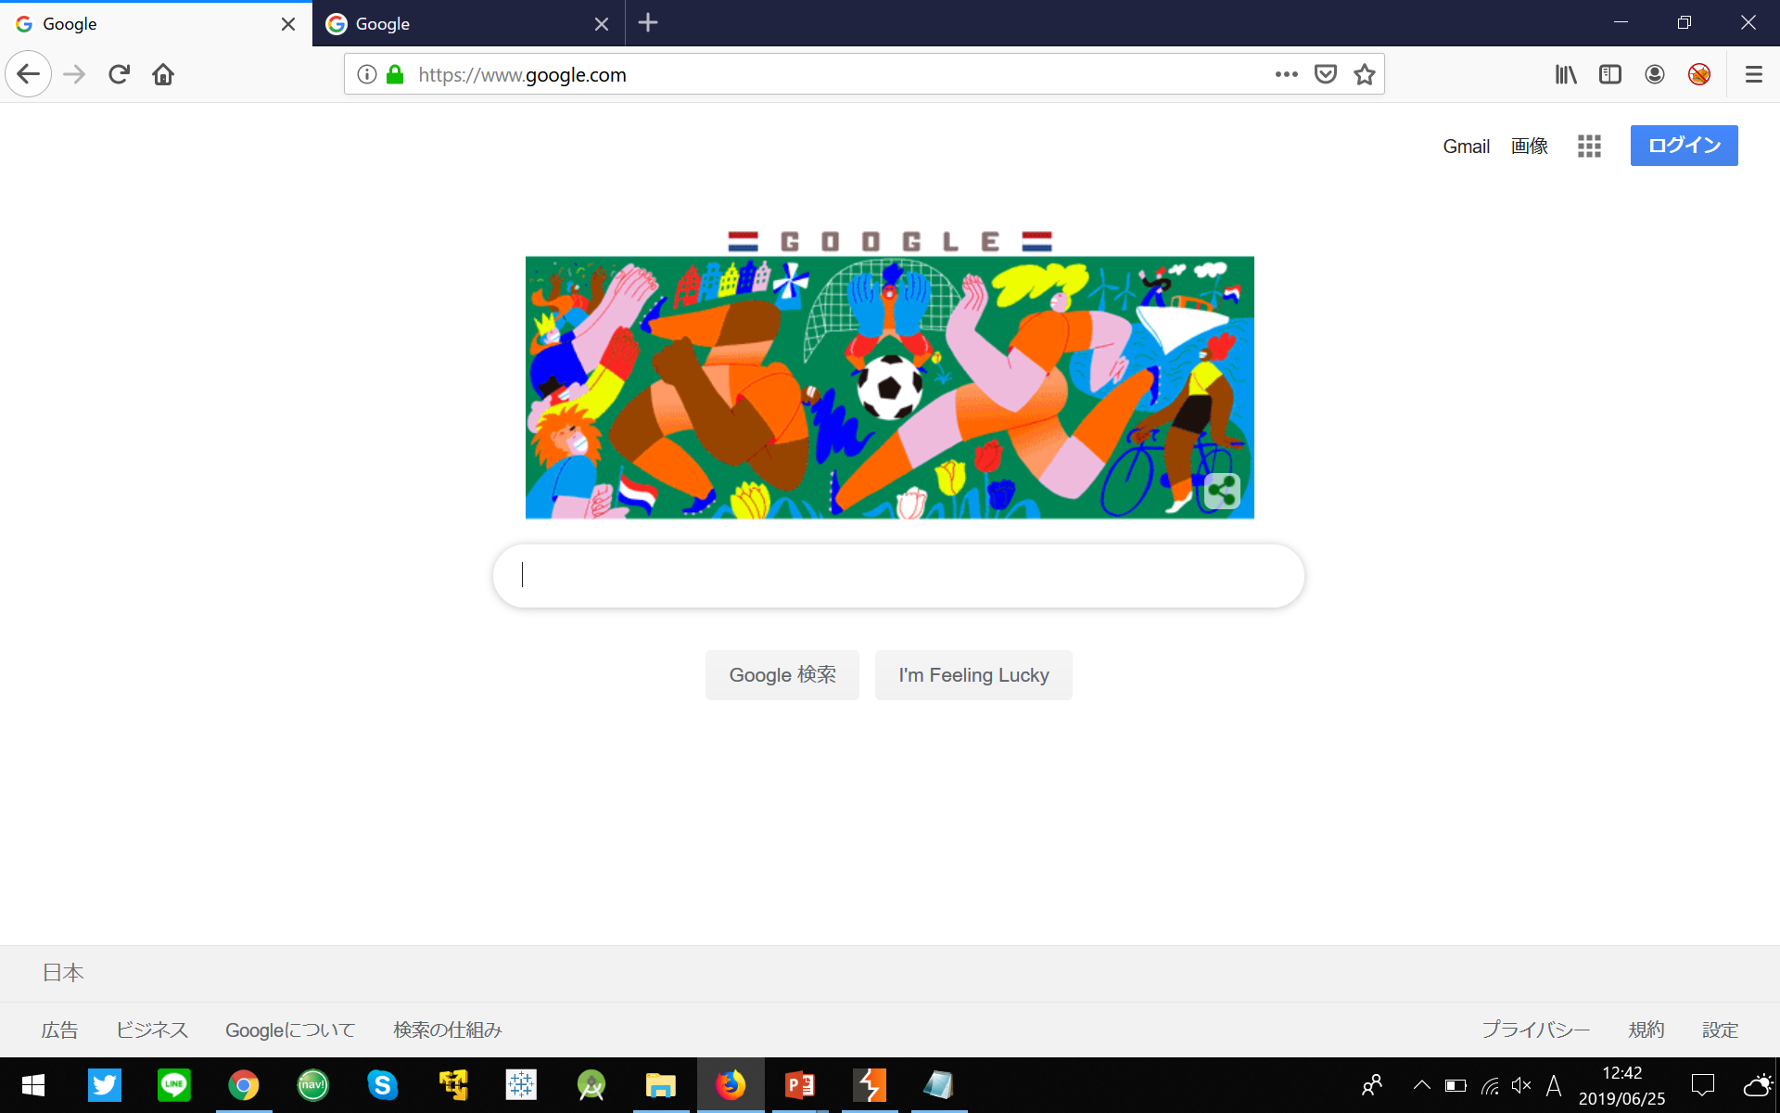
ページの強制遷移
Googleに来ていれば成功です！

Slide 58
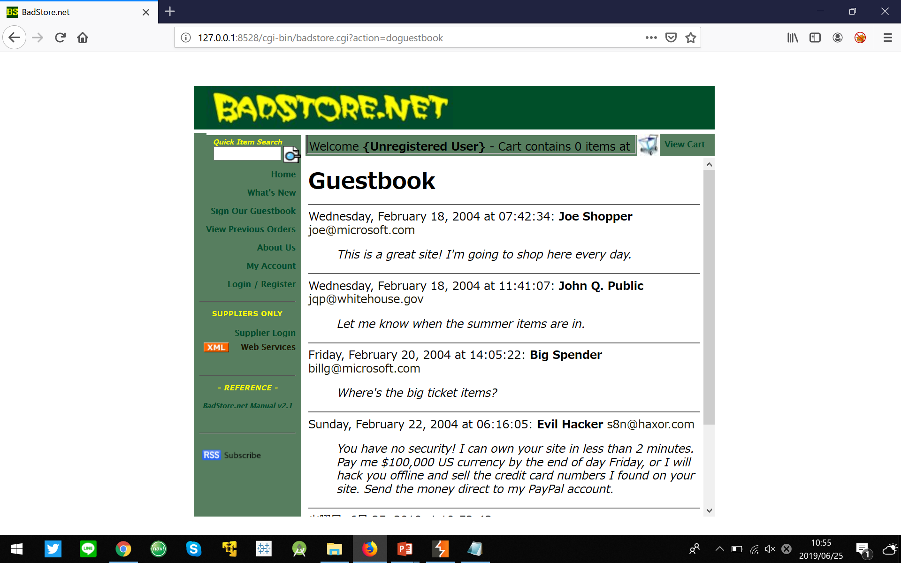
ページの強制遷移
本来ならば、このページに行けるのですが…

Slide 59

ページの強制遷移
もう一度Guestbookに好きな内容を入力して
Add Entryを押してみましょう

Slide 60
ページの強制遷移
もう二度とGuestbookは見れなくなってしまいました…

Slide 61
ページの強制遷移
このように、今回は掲示板を見れなくすることができました。
先ほどのscript文のURLを変えると指定した他のページに連れていくことができてしまいます。

Slide 62
ページの強制遷移
Guestbookが見れなくなっては不便なので、BadStore限定ですがリセット方法も載せておきます。
上のURLを入力してください。
http://127.0.0.1:8528/cgi-bin/initdbs.cgi

Slide 63
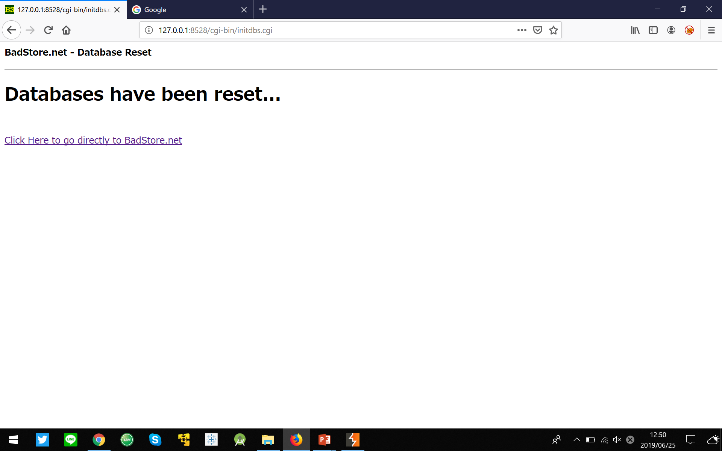
ページの強制遷移
この画面が表示されたら
クリックしてください

Slide 64

ページの強制遷移
全てリセットされてしまいますがGuestbookをまた見ることができるようになっています。

Slide 65
前々回のアンケート結果
皆さん覚えていますでしょうか？
一番最初の回の最後に取った
アンケートのことを…

Slide 66
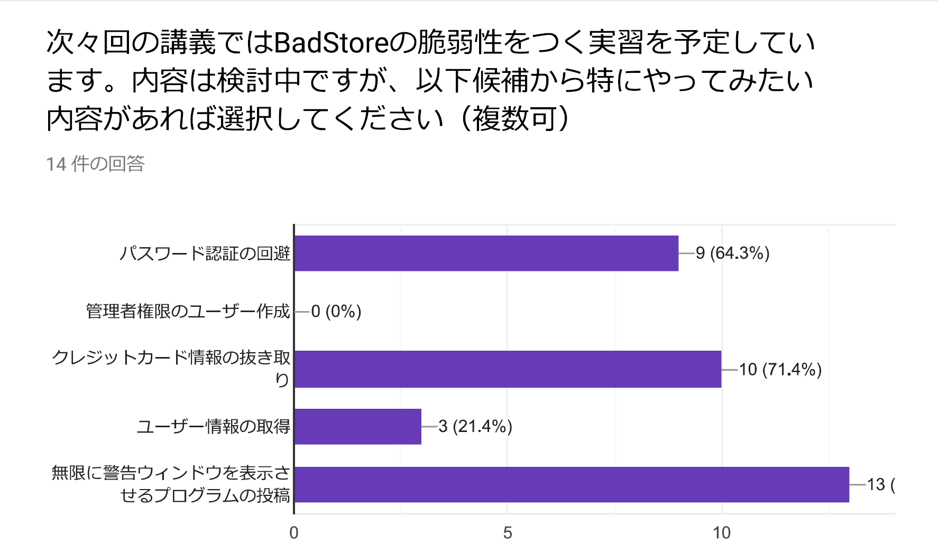
前々回のアンケート結果
栄えある1位に輝いたのは…！？
圧倒的！！

Slide 67
システム破壊状況
不正ログイン、未公開データ参照、改ざん
ユーザ情報の確認、なりすまし
クレジットカード情報の確認、不正購入
データベース改ざん、価格操作
システム機能を利用不能にする
ページの強制遷移
無限アラート
Now!

Slide 68
無限アラートの作成
アンケート結果で 栄えある1位に輝いた無限アラートの作成

Slide 69
無限アラートの作成
無限アラートは、先ほど演習を行った
ページの強制遷移と同様に
クロスサイトスクリプティングを利用します。

Slide 70
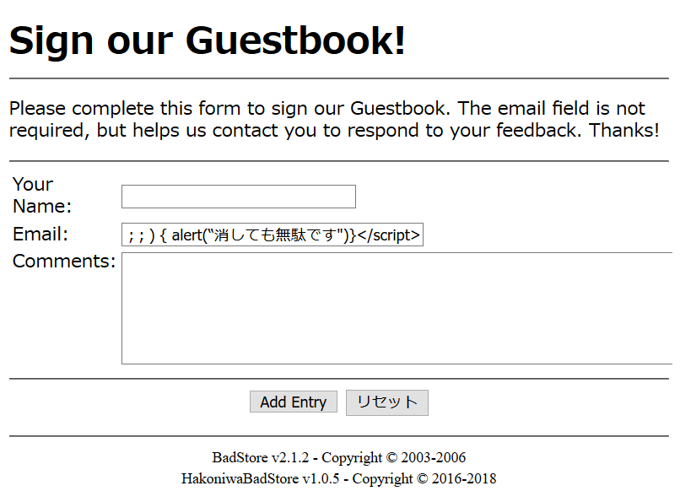
無限アラートの作成
Sign Our Guestbookを開き、Emailに
下記内容を入力し、Add Entry を押す。
<script>for ( ; ; ) {alert(“消しても無駄です")}</script>

Slide 71
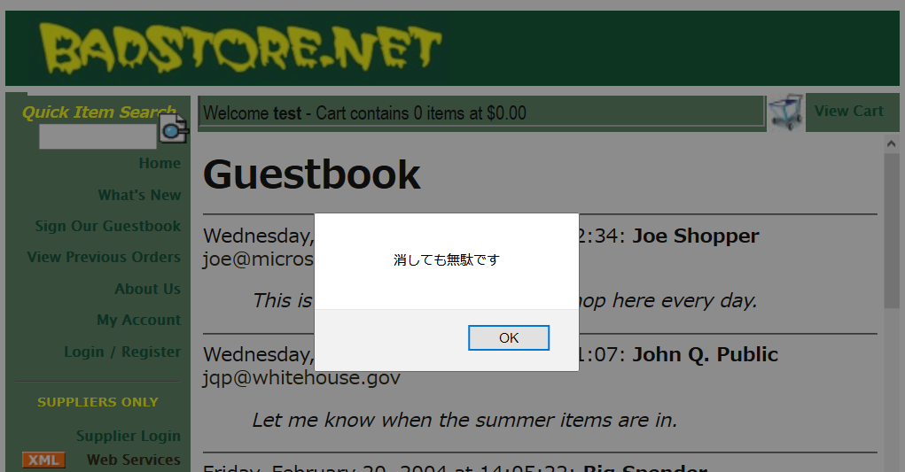
無限アラートの作成
この画面が出たら成功！

Slide 72
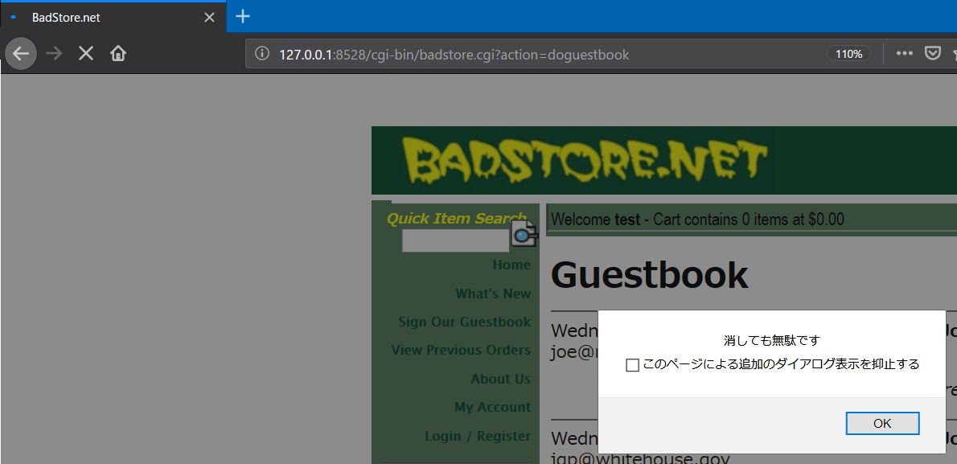
無限アラートの作成
対処方法
ここをクリックするとタブが消え、
アラートが止まります

Slide 73
無限アラートの作成
またリセットするページを表示しておきましょう。
以下のURLを入力してください。
http://127.0.0.1:8528/cgi-bin/initdbs.cgi

Slide 74
システム破壊状況
不正ログイン、未公開データ参照、改ざん
ユーザ情報の確認、なりすまし
クレジットカード情報の確認、不正購入
データベース改ざん、価格操作
システム機能を利用不能にする
ページの強制遷移
無限アラート
BadStoreぶっ壊しました！！

Slide 75

実際の事件
2019年3月、今回使用したスクリプトに似た動作をする
webページのURLを掲示板に書き込んだとして
中学生、男性二人の計3人が
補導・書類送検されるといった事件が発生しました。
日本では先ほどのイタズラスクリプトでも
補導・書類送検されてしまいます。
皆さんは、絶対に掲示板に投稿しないように！

Slide 76
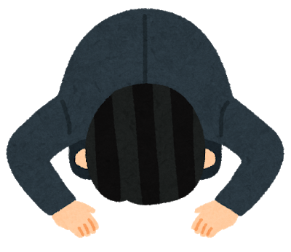
最後に
ご清聴ありがとうございました！

